Slide 1
Информатика и ИТ
6
класс
ФИГУРЫ И СХЕМЫ В ДОКУМЕНТЕ

Slide 2
ПЛАН УРОКА
1
Проверка самостоятельной работы
Возможности рисования
Форматирование фигур и линий
Соединение фигур

Slide 3
КЛЮЧЕВЫЕ СЛОВА
размещение фигуры
форматы фигуры
соединение фигур

Slide 4
ПРОВЕРКА САМОСТОЯТЕЛЬНОЙ РАБОТЫ

Slide 5
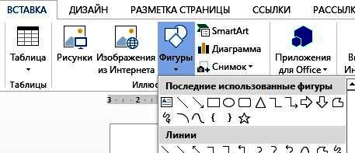
ПРОВЕРКА САМОСТОЯТЕЛЬНОЙ РАБОТЫ

Slide 6
ПРОВЕРКА САМОСТОЯТЕЛЬНОЙ РАБОТЫ

Slide 7
ПРОВЕРКА САМОСТОЯТЕЛЬНОЙ РАБОТЫ

Slide 8
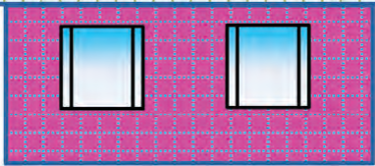
ПРОВЕРКА САМОСТОЯТЕЛЬНОЙ РАБОТЫ

Slide 9
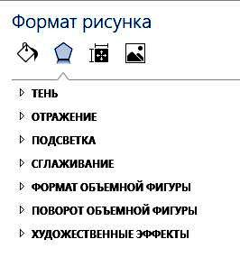
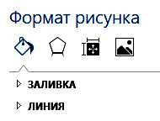
ПРОВЕРКА САМОСТОЯТЕЛЬНОЙ РАБОТЫ

Slide 10
ПРОВЕРКА САМОСТОЯТЕЛЬНОЙ РАБОТЫ

Slide 11
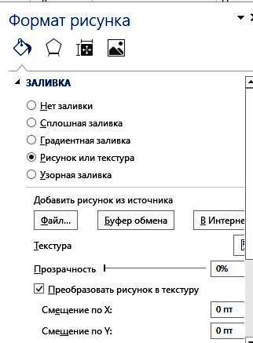
ПРОВЕРКА САМОСТОЯТЕЛЬНОЙ РАБОТЫ

Slide 12
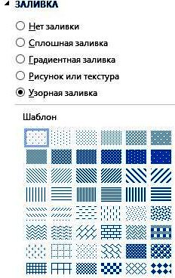
ПРОВЕРКА САМОСТОЯТЕЛЬНОЙ РАБОТЫ

Slide 13
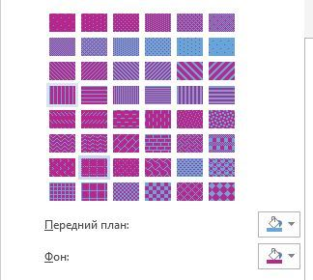
ПРОВЕРКА САМОСТОЯТЕЛЬНОЙ РАБОТЫ

Slide 14
ПРОВЕРКА САМОСТОЯТЕЛЬНОЙ РАБОТЫ

Slide 15
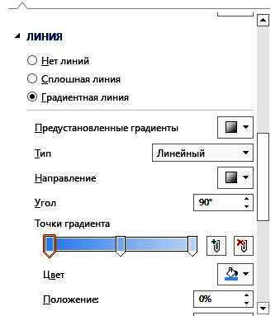
ПРОВЕРКА САМОСТОЯТЕЛЬНОЙ РАБОТЫ

Slide 16
ПРОВЕРКА САМОСТОЯТЕЛЬНОЙ РАБОТЫ

Slide 17
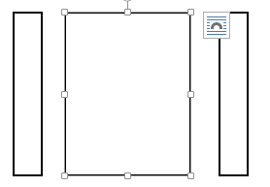
ПРОВЕРКА САМОСТОЯТЕЛЬНОЙ РАБОТЫ

Slide 18
ПРОВЕРКА САМОСТОЯТЕЛЬНОЙ РАБОТЫ

Slide 19
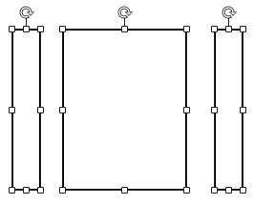
ПРОВЕРКА САМОСТОЯТЕЛЬНОЙ РАБОТЫ

Slide 20
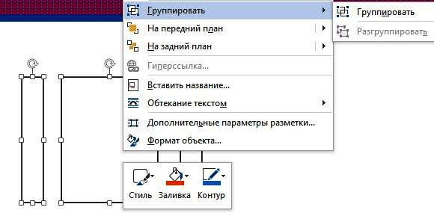
ПРОВЕРКА САМОСТОЯТЕЛЬНОЙ РАБОТЫ

Slide 21
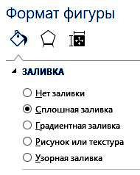
ПРОВЕРКА САМОСТОЯТЕЛЬНОЙ РАБОТЫ

Slide 22
ПРОВЕРКА САМОСТОЯТЕЛЬНОЙ РАБОТЫ

Slide 23
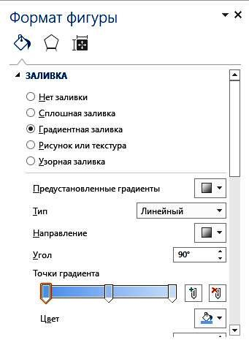
ПРОВЕРКА САМОСТОЯТЕЛЬНОЙ РАБОТЫ

Slide 24
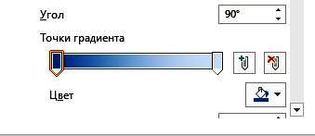
ПРОВЕРКА САМОСТОЯТЕЛЬНОЙ РАБОТЫ

Slide 25
ПРОВЕРКА САМОСТОЯТЕЛЬНОЙ РАБОТЫ

Slide 26
ПРОВЕРКА САМОСТОЯТЕЛЬНОЙ РАБОТЫ

Slide 27
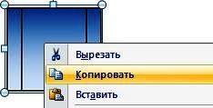
ПРОВЕРКА САМОСТОЯТЕЛЬНОЙ РАБОТЫ

Slide 28
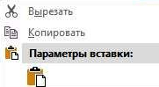
ПРОВЕРКА САМОСТОЯТЕЛЬНОЙ РАБОТЫ

Slide 29
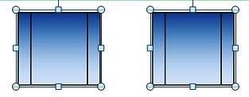
ПРОВЕРКА САМОСТОЯТЕЛЬНОЙ РАБОТЫ

Slide 30
ПРОВЕРКА САМОСТОЯТЕЛЬНОЙ РАБОТЫ

Slide 31
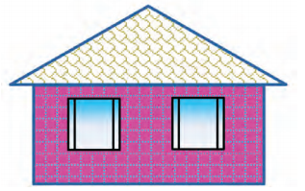
ПРОВЕРКА САМОСТОЯТЕЛЬНОЙ РАБОТЫ

Slide 32
ПРОВЕРКА САМОСТОЯТЕЛЬНОЙ РАБОТЫ

Slide 33
ПРОВЕРКА САМОСТОЯТЕЛЬНОЙ РАБОТЫ

Slide 34
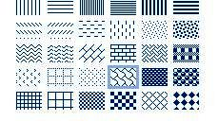
ПРОВЕРКА САМОСТОЯТЕЛЬНОЙ РАБОТЫ

Slide 35
ПРОВЕРКА САМОСТОЯТЕЛЬНОЙ РАБОТЫ

Slide 36
ПРОВЕРКА САМОСТОЯТЕЛЬНОЙ РАБОТЫ

Slide 37
ПРОВЕРКА САМОСТОЯТЕЛЬНОЙ РАБОТЫ

Slide 38
ВОЗМОЖНОСТИ РИСОВАНИЯ

Slide 39
ФОРМАТИРОВАНИЕ ОБЪЕКТОВ
Перед форматированием объекта его необходимо выделить щелчком кнопки мыши.
Выделить несколько объектов можно щелчком кнопки мыши по каждому объекту при нажатой клавише Shift.
При выделении вставленного объекта на экране появится лента с кнопками форматирования:

Slide 40
ФОРМАТИРОВАНИЕ ОБЪЕКТОВ
С помощью группы кнопок Стили оформления можно изменить стиль фигуры или линии;
С помощью кнопки Заливка фигуры можно добавить цвет и тип заливки фигуры;
С помощью кнопки Контур фигуры можно изменить цвет, ширину, тип линии контура;

Slide 41
ФОРМАТИРОВАНИЕ ОБЪЕКТОВ
С помощью кнопки Эффекты фигур можно добавить тень, свечение, отражение, вращение;
С помощью кнопки Заливка текста можно изменить заливку текста на градиентную, рисунком и т.д.

Slide 42
ФОРМАТИРОВАНИЕ ОБЪЕКТОВ
С помощью кнопки Контур текста можно изменить цвет, ширину и тип линии для контура текста;
С помощью кнопки Анимация
применить к тексту различные эффекты оформления: тень, свечение, отражение, объемное вращение.

Slide 43
ФОРМАТИРОВАНИЕ ОБЪЕКТОВ
С помощью кнопки Направление текста можно изменить ориентацию текста на вертикальную, в столбик, либо повернуть текст в заданном направлении;
С помощью кнопки Выровнять текст можно изменить способ выравнивания текста в рамке: сверху, посередине, снизу;
С помощью кнопки Создать связь можно связать текущую надпись с другой, чтобы текст перетекал между ними.

Slide 44
ФОРМАТИРОВАНИЕ ОБЪЕКТОВ
С помощью кнопки Положение можно задать положение объекта на странице;
С помощью кнопки Обтекание текстом можно изменить способ обтекания текстом выделенного объекта;

Slide 45
ФОРМАТИРОВАНИЕ ОБЪЕКТОВ
С помощью кнопок Переместить вперед и Переместить назад можно переместить выделенный объект на один уровень вверх (вниз) по отношению к другим объектам.
С помощью кнопки Область выделения можно выделить отдельные объекты и изменить их порядок, показать все или скрыть;

Slide 46
ФОРМАТИРОВАНИЕ ОБЪЕКТОВ
С помощью кнопок группы Размер можно изменить высоту и ширину выделенного объекта;
С помощью кнопки Группировать можно выполнить группирование объектов, чтобы обрабатывать их как один объект. Чтобы разгруппировать объекты выберите из их контекстного меню команду Группировка – Разгруппировать.

Slide 47
ФОРМАТИРОВАНИЕ ОБЪЕКТОВ
С помощью кнопки Выровнять можно выровнять выделенные объекты по центру или равномерно по ширине страницы;
С помощью кнопки Повернуть можно осуществить поворот или отражение выделенного объекта.
Все перечисленные команды форматирования также можно выбрать из контекстного меню выделенного объекта.

Slide 48
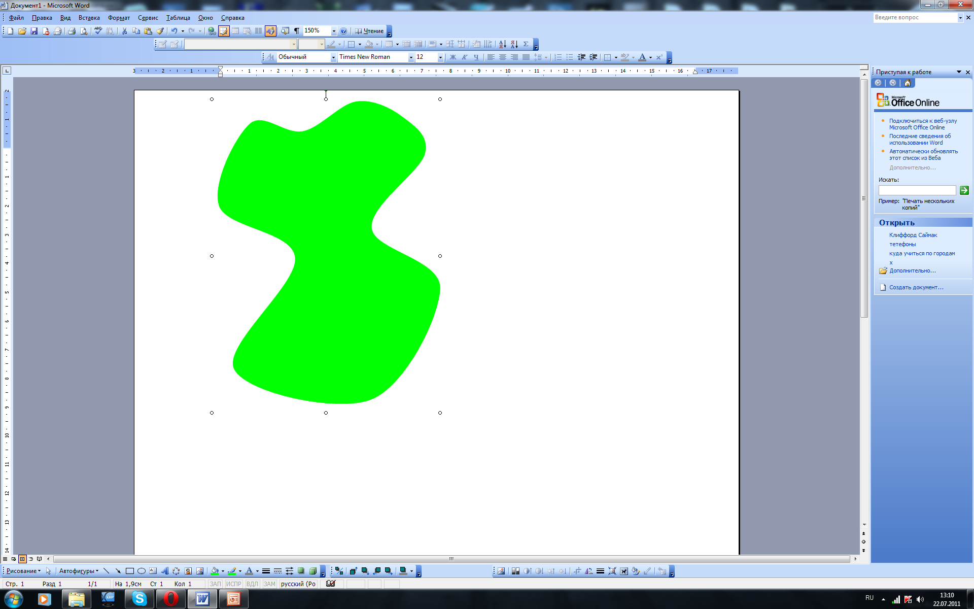
ПРИМЕР
Перед началом рисования следующего примитива надо выделить один из предыдущих, иначе будет предложено создать новый рисунок.

Slide 49
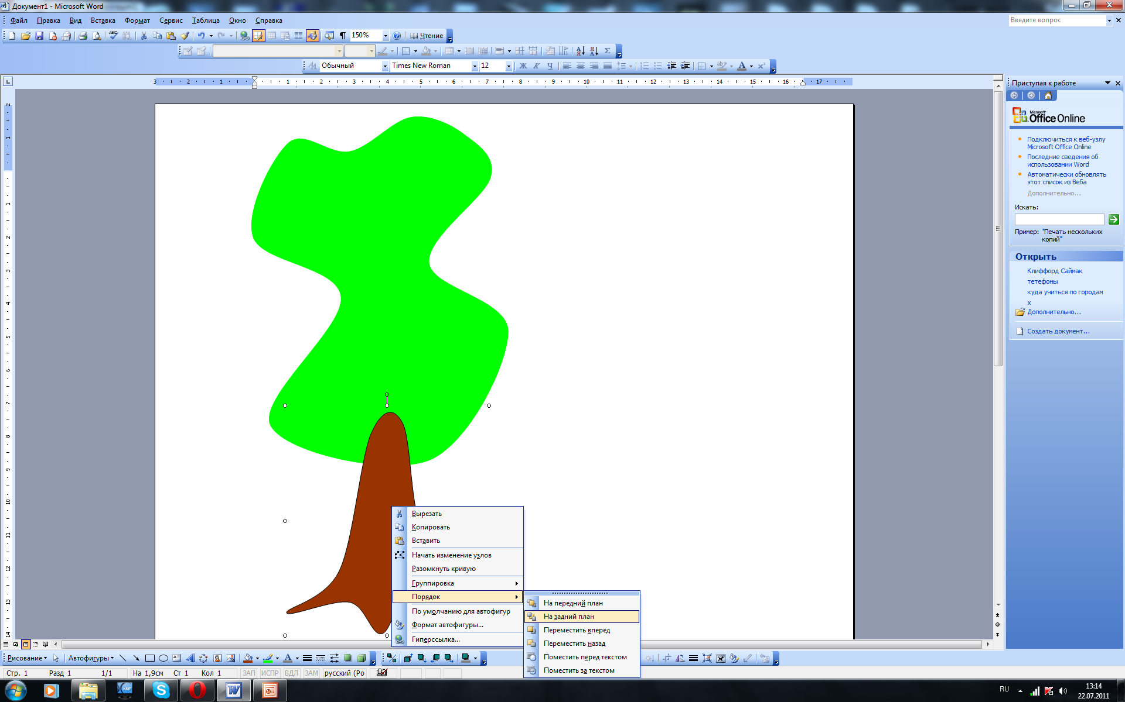
ПРИМЕР
Для перестановки
примитивов пользуемся
меню «Порядок»

Slide 50
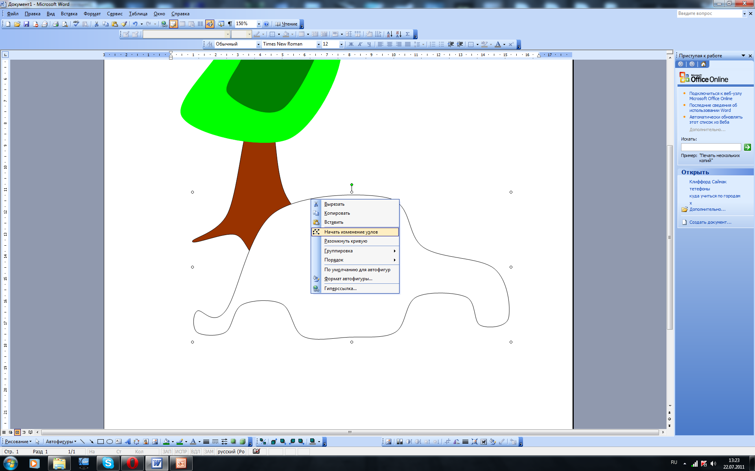
ПРИМЕР
Для изменения форм примитива
используем меню
«Начать изменение узлов»

Slide 51
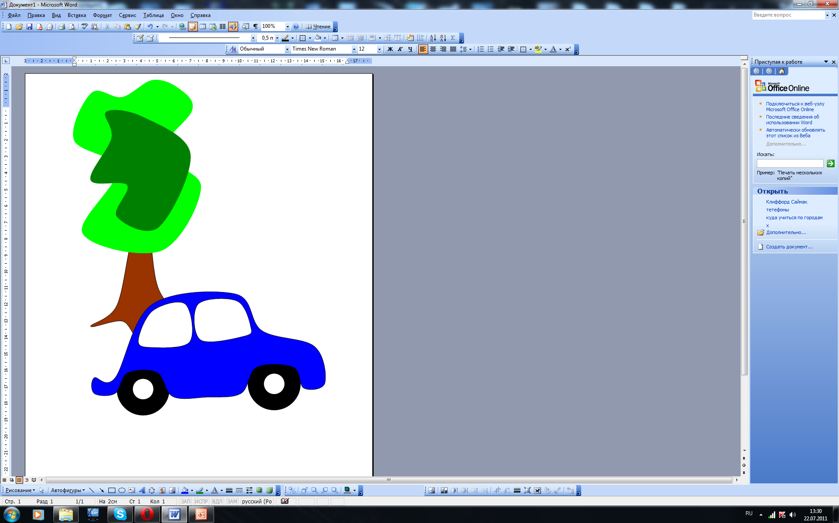
ПРИМЕР
Заливка и границы примитивов, раскрашиваются для каждого отдельно.
После создания рисунка его можно перевести в формат jpg.
С помощью клавиши «Print Screen» скопируем в «Буфер обмена» вставим в слайд Power Point и сохраним как рисунок в формате jpg., или в любом другом формате на выбор.

Slide 52
ЗАКРЕПЛЕНИЕ
2. В каком виде можно разместить рисунок в тексте в программе Word?
между текстом
вокруг рамки
по контуру
все ответы верны.

Slide 53
ЗАКРЕПЛЕНИЕ
3. Какие клавиши в программе Word используются совместно для того, чтобы нарисовать круглую фигуру?
овал и Ctrl
овал и Shift
кривая линия и Ctrl
кривая линия и Shift

Slide 54
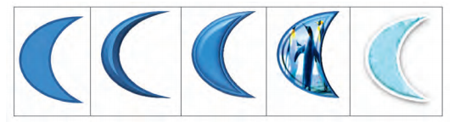
ЗАДАНИЯ ДЛЯ САМОСТОЯТЕЛЬНОЙ РАБОТЫ
1) Ответьте на вопросы 2, 3, 4 на странице 52.
2) Путем копирования создайте фигуры в следующей последовательности:

